Slide 1
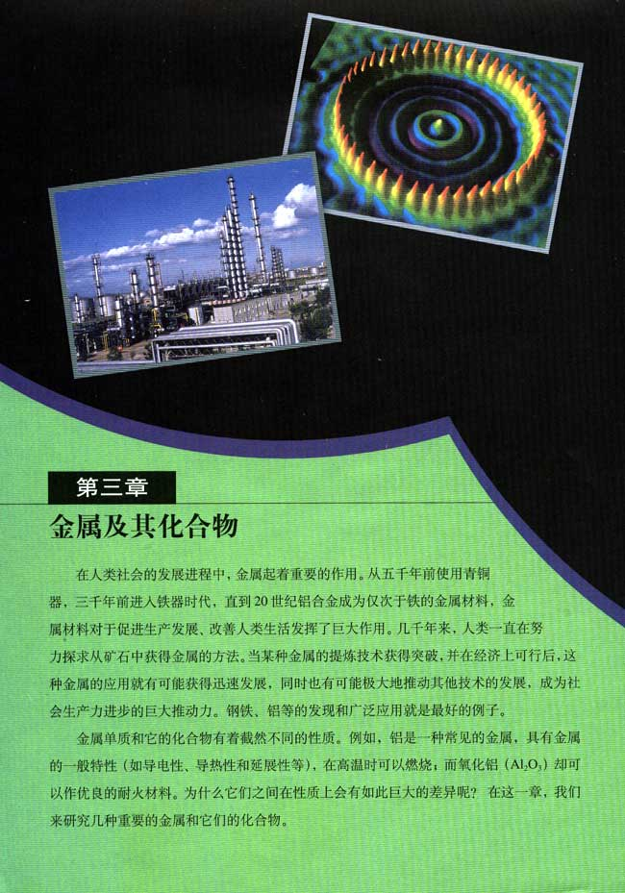

第三章 金属及其化合物

Slide 2
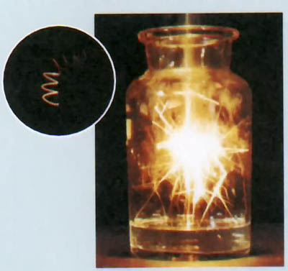
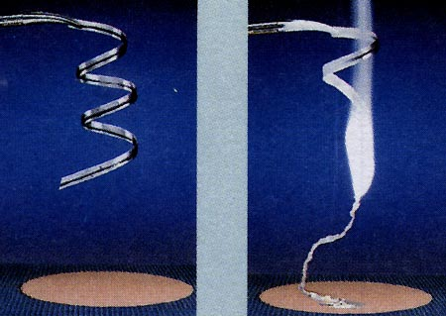
2Mg+O₂ 2MgO
点燃
点燃
3Fe+2O₂ Fe₃O₄
Na
+11
2
8
1

Slide 3
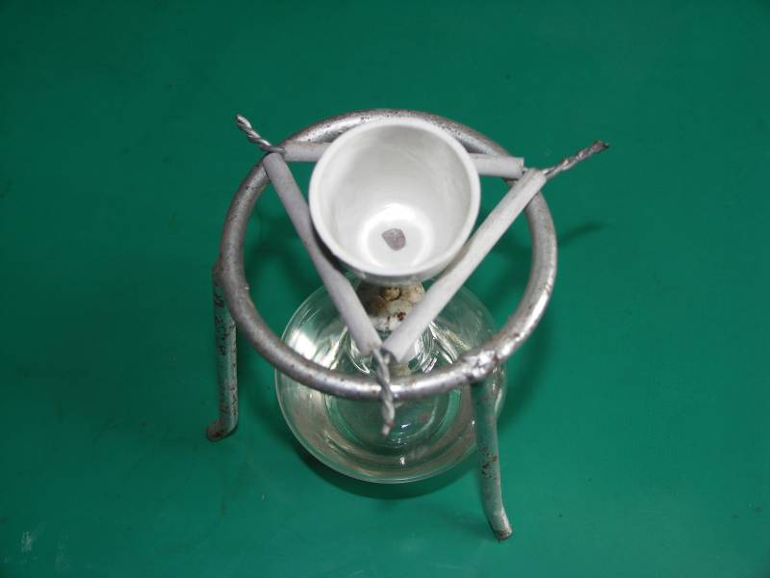
1、钠与氧气反应
注意：
（1）用镊子夹取煤油中的钠；
（切不可用手接触钠，注意安全）
（2）将剩余的钠全部放回原试剂瓶中；
（3）坩埚的取放必须用坩埚钳；
（4）不要将热的坩埚直接放到桌面上；
（5）观察现象时不要凑得过近，要保持适当的
距离。
探究步骤 | 观察现象 | 探究结论
①用镊子从试剂瓶中取出一块金属钠 ②用滤纸吸干表面的煤油 ③放在玻璃片上，用刀切去一端的外皮 ④观察切口的颜色及颜色的变化。 ⑤再取一小块钠，用滤纸吸干表面的煤油 ⑥将钠放在坩埚里加热（如图所示）,观察现象。
①切口处露出银白色
金属光泽
②切口在空气中露置
一会儿，会逐渐变暗
①有银白色金属光
泽的固体
②钠的化学性质很
活泼,极易与空气
中的氧气发生反应
③熔化成闪亮小球
④剧烈燃烧，燃烧时火焰呈黄色
⑤生成淡黄色固体
③钠的熔点低
④钠与氧气反应,条件不同，现象不同，产物不同

Slide 4
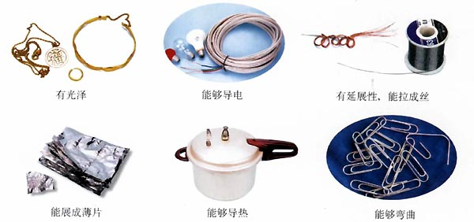
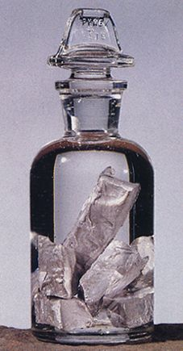
1、钠与氧气反应
钠的物理性质及保存方法
物理性质：有银白色金属光泽的固体，质软，ρ_{(煤油)} ＜ρ_{(Na)} ＜ ρ_{(水)} ，熔点低（……）
保存：少量钠保存在煤油中。
能制成薄片

Slide 5
研究物质性质的一般程序和方法
运用分类的方法或有关规律
观察物质的外观
分类方法
  预测物质的性质
观察方法
  实验和观察
实验方法
对现象进行分 析，综合,推理
解释和结论
比较、归纳方法

Slide 6
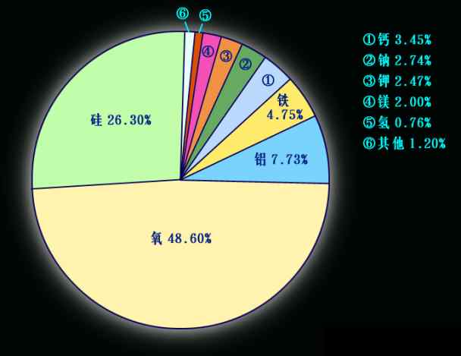
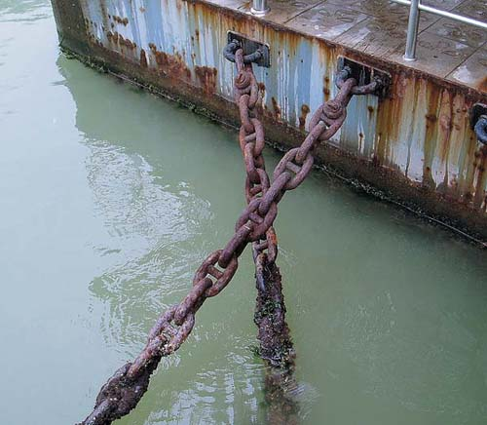
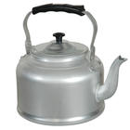
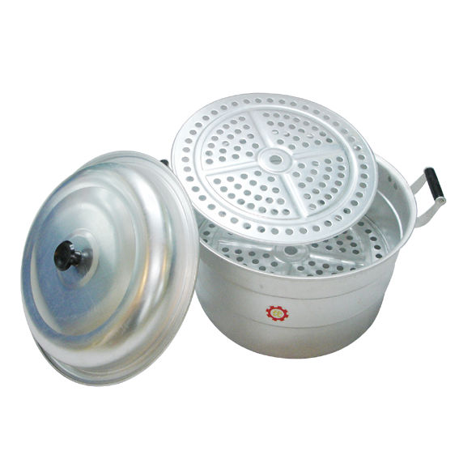
铁在金属活动顺序表中排在铝之后，为什么铁制品更容易生锈？
Al
+13
2
8
3

Slide 7
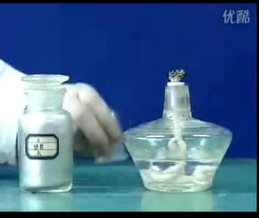

2、铝与氧气的反应
铝粉在空气中燃烧
科学探究
加热未打磨过的铝箔
现象：铝箔熔化，且失去光泽，但熔化的铝并不滴落。
结论：表面有氧化膜，因此不能燃烧。
加热已打磨过的铝箔
现象：铝箔熔化，且失去光泽，但熔化的铝并不滴落。
结论：打磨后铝箔表面又很快形成氧化膜，阻止了铝的燃烧。
专家提醒：尽量不要使用铝制餐具，因为铝在人体内积累过多会引起智力下
降、记忆力衰退和老年痴呆。

Slide 8
小结与延续
钠、铝容易与氧气反应。
学习了研究物质性质的一般程序和方法。
多数金属除能和氧气反应外，还能与氯气、硫等非金属单质反应。
2Mg＋O₂==== 2MgO 2Cu＋O₂ ==== 2CuO
2 Na + Cl₂ ==== 2 NaCl 2 Na + S ==== Na₂S
2Fe + 3Cl₂ ==== 2FeCl₃ Fe + S ==== FeS
点燃
△
点燃
点燃
△

Slide 9
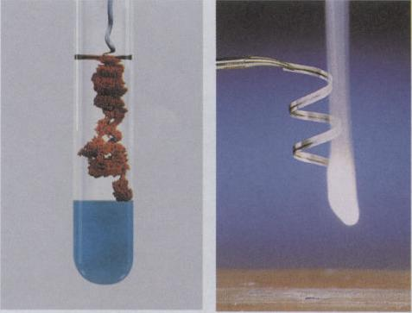
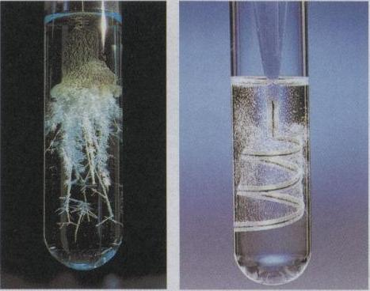
在初中学习的基础上
今后我们还将学习金属与水、碱溶液反应等知识。
铝丝与CuSO₄溶液反应形成铜树
铜丝与AgNO₃溶液反应形成银树
镁条与盐酸反应
让我们一起期待吧！

Slide 10
课后作业：
（1）复习本节课内容、预习下节课内容
（2）课本P53～54 2、3、4、11

